Slide 1
Презентация реализованного проекта детско – взрослого сообщества
выполнили: Закурдаева М.В., учитель английского языка
МАОУ «Школа №37»
Великий Новгород
2024

Slide 2
Тема проекта «Подарок ко Дню Учителя»
Что подарить и по какому поводу каждый решает сам. Подарки. Это слово заставляет улыбнуться любого человека, подарившего его от чистого сердца и с любовью. Дарить конфеты уже не так интересно, а цветы быстро вянут. Мы решили, что учителям будет приятно получить открытку, изготовленную своими руками, руками учеников.

Slide 3
Цель проекта: создать условия для проявления доброжелательного отношения детей к учителям посредством изготовления открыток и поздравления с Днем учителя
Целевая группа проекта : обучающиеся 5 класса

Slide 4
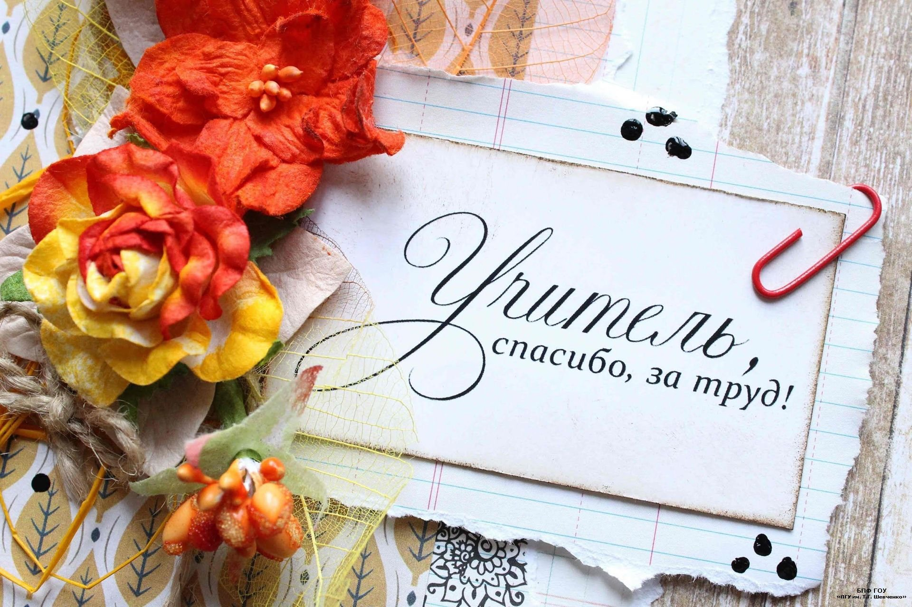
Ожидаемые результаты: все дети получат опыт доброжелательного отношения к учителям

Slide 5
№п/п | Задачи ( действия) | Срок | Отв. (Кто отвечает в группе) | Результат | Ресурсы (в том числе ₽) | Контроль
1 | Составить список учителей, которым будем делать открытку | 2 неделя сентября | Староста класса | Список учителей | Электронный дневник, помощь классного руководителя | Список учителей
2 | Распределиться по группам | 2 неделя сентября | Староста класса | Список групп с фамилиями детей и фамилиями учителей для каждой группы | Бумага, список учителей | Классный час
3 | Выбрать технику изготовления открытки | 3 неделя сентября | Ответственные в каждой группе | Выбрана техника работы при изготовлении открыток: аппликация, иллюстрация | Знания, полученные на уроках технологии в начальной школе Интернет | Классный час
4 | Подобрать необходимый материал для изготовления открыток | 3 неделя сентября | Ответственный в каждой группе | Подобранный материал | Цветной картон, цветная бумага, цветные карандаши и фломастеры, клей, кисточка | Классный час
5 | Изготовления открыток по группам | 4 неделя сентября | Ответственные в каждой группе | Готовые открытки | Умения и навыки работы с бумагой в технике аппликация и иллюстрация | Классный час
6 | Поздравление педагогов | 5 октября | Ответственные в каждой группе | Опыт доброжелательного отношения к учителям | Готовые открытки | Отчет каждой группы старосте

Slide 6
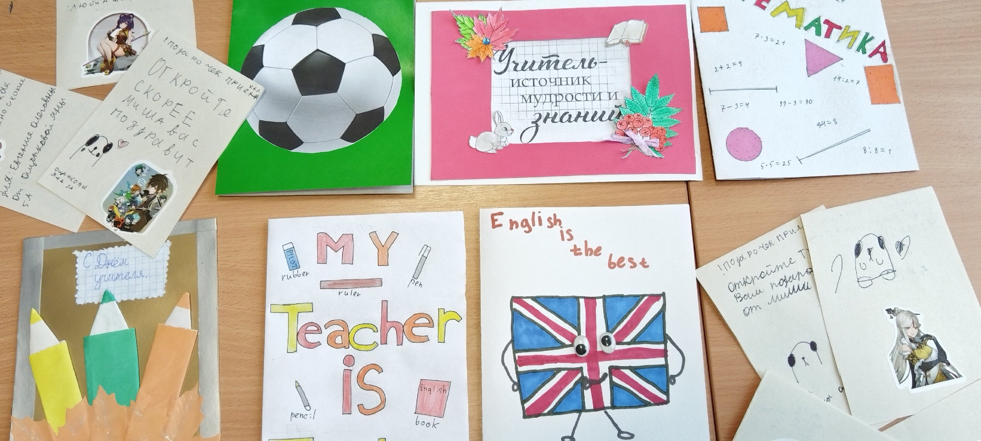
Полученные результаты все ребята (32 из 32) получили опыт проявления доброжелательного отношения к учителям и применили знания, умения и навыки, полученные на уроках технологии, для изготовления открыток в технике аппликация и иллюстрация

